Slide 1
Hacia una teoría estratégica para la acción cotidiana
Darío Cifuentes
(Capítulo 20 – Texto: Estrategias de comunicación.
Autor: Rafael Alberto Pérez)

Slide 2
Definiendo nuestra profesión
Definir la profesión del Comunicador, es difícil, pero podríamos afirmar que es todo aquel que participa en la comunicación pública; es quien decide, diseña y ejecuta un plan de comunicación.
Somos profesionales que estamos en constante actualización e investigación, apoyándonos siempre en la tecnología y los avances, la evolución; la historia y el futuro del ser humano; autónomos en decisiones, establecemos una separación entre los distintos conocimientos.
Comunicadores técnico: es un oficio artesanal que aplica la destreza y acumulación de experiencia personal, con teoría que solo acompaña el real trabajo técnico.
Comunicadores prácticos: se tienen los fundamentos técnicos acumulados por la profesión, preparado para formular juicios de mayor complejidad.
Comunicadores estrategas: Se toman decisiones en situaciones de riesgo e incertidumbre. Se crean estrategias en base a la reflexión, desarrollar planes y hacer exámenes sistemáticos.
Nos define la importancia social, económica y política que nos llevan a reducir el riesgo, estructurar la incertidumbre y manejar la complejidad; esto nos lleva a la toma de decisiones en base al conocimiento de las cosas (know that) y la aplicación con experiencia y análisis a un objetivo por conseguir (know how).

Slide 3
El conocimiento que se necesita
(facilitar métodos, reglas y guías normativas)
Interpretación de signos y síntomas del problema o la oportunidad (hipótesis diagnóstica).
Establecer cuál es el papel de la comunicación dentro de ese operador/organización/proyecto, y en qué medida la comunicación puede resolver el problema o la oportunidad.
Evaluar, proponer y aplicar el tratamiento comunicativo que prometa ser más efectivo. (indicación terapéutica).
Delimitar las posibles complicaciones y el tiempo en que pueden hacer su aparición.
Asistir a los operadores en el proceso de solución del conflicto o la maximización de la oportunidad.
Evaluar los resultados.

Slide 4
La Gestión del conocimiento en la actualidad
La comunicación, como todas las profesiones, evoluciona con el paso del tiempo, la tecnología y la investigación. La acumulación de conocimientos académicos en la etapa de formación no son suficientes, somos la reunión de todos los artículos, revistas y periódicos que leemos, las conversaciones que tenemos, la experiencia en las empresas y sus propias necesidades, las conversaciones con colegas; la acumulación de todas estas circunstancias y experiencias son las que nos dan un conocimiento específico.
Basarse en la experiencia de los demás es fundamental, leer artículos e investigaciones y adoptar un método científico, le da valor académico a nuestros conocimientos y perfecciona nuestros propios métodos.
Las necesidades diarias en la profesión nos llevan a cuestionarnos, levantar juicios, teorías e hipótesis; en base a todo esto es necesario adoptar un método científico que ayude a estructurar la información para crear teorías comprobables.

Slide 5
Modelos
Son modelos estratégicos que ayudan a tomar decisiones en la vida cotidiana:
Deben estar concebidos para el hombre de acción, no para el docente o investigador.
Se dirige a la mente narrativa del comunicador y no a la paradigmática.
Debe explicar los mecanismos que ligan al hombre con el complejo social, dar pautas para elegir entre todas las políticas o estrategias en modelos combinados y se adapte a una sociedad flexible.
El nivel de decisión de estrategias en comunicación es un nivel directivo, donde los profesionales provienen de formaciones plurales.

Slide 6
El modelo comunicativo – sistemático:
La acción comunicativa en los sistemas sociales.
INDIVIDUO > COMUNICACIÓN > CULTURA > COMUNIDAD
Somos personas independientes en pensamiento, por medio de la comunicación nos organizamos para existir en sociedad por medio de un sistema cooperativo, esto nos lleva a crear una cultura y en base a estrategias que solucionen nuestros problemas, avanzamos a una sistematización estructurada en comunidad, donde todos tenemos una función, y gracias a la unión de fuerzas, los sistemas sociales progresan.
Y así se aplica en todo sistema y subsistema social: el individuo, la familia, la ciudad, la empresa, el partido político, el país, la región , el continente, el mundo.
Aunque se aplique a todo nivel, es un sistema de ingeniería de sociedades; las situaciones y necesidades de cada individuo llevarán a que se tomen decisiones pluralistas en sociedad y estas generarán una cultura propia de cada comunidad y a su vez esto producirá una necesidad que debe ser atendida a nivel de país; estas consecuencias marcarán la casuística de cada región y afectará o beneficiará al continente y al mundo entero.

Slide 7
La comunicación cumple cuatro funciones básicas:
Integradora – transformadora: La comunicación dota a la comunidad, colectivo y organización de una visión unitaria del mundo y de una conciencia de actualidad, realizando así una función integradora – transformadora cultural y social.
Autoreguladora: produce la eficacia simbólica generalizante que hace posible la regulación de la vida cotidiana de la organización y su coherencia interna sin anular la pluralidad.
Conductora de su identidad: Los sistemas sociales evolucionan a una complejidad creciente. Esto permite a las organizaciones sociales se desarrollen en el tiempo sin perder su identidad.
Articuladora: con las demás organizaciones que forman parte del subsistema o del entorno habilitando las condiciones que hacen posible la cooperación.

Slide 8
Modelo directivo:
Management narrativo
Contrario al anterior modelo, la comunicación en el Management Narrativo, queda en un plano publicitario, dando todas las herramientas para poder promocionar, publicitar e informar sobre servicios, productos y beneficios que tiene la organización para el entorno. Pero esto hace que la comunicación no esté considerada entre la estructura directiva, crea consecuencias de conflictos internos y externos que luego requieren de estrategias correctivas antes que direccionarlas como una prevención en dichos sucesos.
Aunque no esté considerada la comunicación en esta estructura, es evidente que las organizaciones se han obligado a usarla de una manera intuitiva pero no sistemática, pues para poder dirigir, transmitir las obligaciones y necesidades de cada trabajador, y crear un equilibrio de entendimiento organizacional, han debido utilizar la comunicación de una u otra manera, sin método o ingeniería.

Slide 9
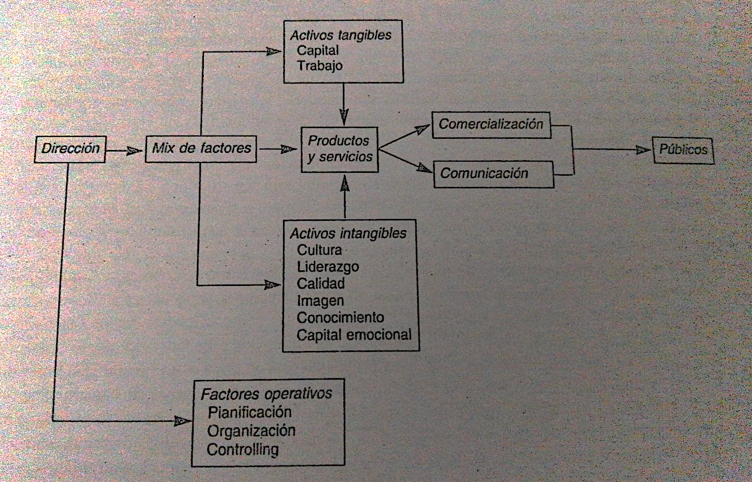
Gestión instrumental y promocional de la comunicación

Slide 10
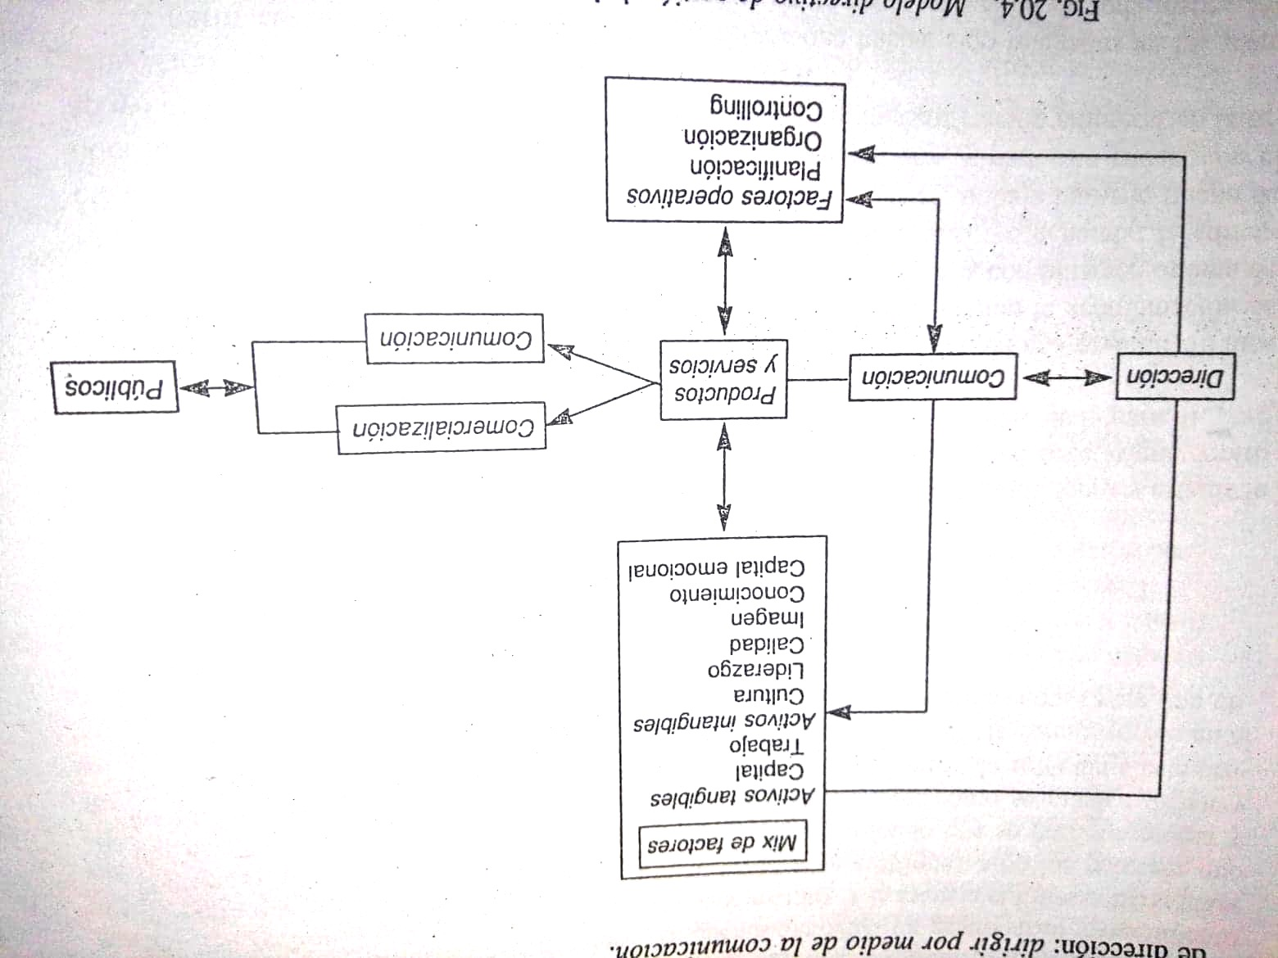
Modelo directivo de gestión de la comunicación organizacional

Slide 11
Comparando los modelos esquemas de los modelos anteriores, podemos ver que al colocar a la comunicación en un nivel directivo, puede transformar la filosofía y gestión de la organización. Cumpliendo funciones constituyentes, reguladoras de la propia organización y entablar un diálogo constructivo con el entorno de esa organización sin necesidad de privarla de función tradicional de apoyo y ventas.
Esto se gestiona con una estrategia de comunicación que encauce y establezca marcos de conducta a todos los gestores de la organización, inter y externamente:
Externamente: realizar un diálogo constructivo con diferentes públicos relevantes en el entorno de la organización, llevándoles de una forma clara el mensaje, escuchando sus opiniones y configurando una imagen y una reputación adecuadas.
Internamente: refundar o reconstruir mediante la comunicación el resto de los factores determinantes de la empresa: conocimiento, cultura, calidad, etc. Procurar las condiciones para que los miembros de la organización sientan presencia del grupo, participen por propia iniciativa en los procesos y conviertan a la organización en una comunidad de significados.

Slide 12
El Management Narrativo
En la actualidad, los empleados de primera línea, cuentan con autonomía para tomar iniciativas que exigen demandas del entorno. Esto somete una inestabilidad en el personal acostumbrado a las reglas de “ordeno y mando” y la incertidumbre del directivo si está liderando bien adoptando esta nueva forma.
EL manager, ahora debe ser un entrenador, motivando sus subordinados a realizar el mejor trabajo que ellos podrían hacer.
La comunicación oral y las narrativas ofrecen una estrategia para dirigir los cursos de acción en las organizaciones mediante patrones más indirectos y flexibles.
Esto influye en inculcar conductas en el lugar de trabajo a través del comportamiento simbólico de los individuos , cuya forma formal es la palabra.
Es una forma discursiva eficaz por la que se puede teatralizar el control, introduce la creencia y al mismo tiempo resguarda de las pretensiones de de verdad de la comprobación y el debate.
Llama la atención, instala la creencia y graba en la memoria con un mínimo riesgo de argumentos cuestionados.

Slide 13
Una teoría menos racional y, en cambio, más hermenéutica y racional
Coincide con la teoría estratégica clásica en dos aspectos:
La adecuada comprensión de la naturaleza humana debería ser de gran ayuda para interpretar de mejor manera las conductas de los diferentes jugadores y así reducir la incertidumbre.
El carácter normativo de la teoría: la estrategia no es una disciplina descriptiva, sino prescriptiva. Se trata de facilitar al hombre de acción guías y reglas de decisión ante una incertidumbre.

Slide 14
La nueva teoría se distancia de la teoría estratégica en cinco aspectos:
La complejidad de los problemas parten del mismo hombre, la estrategia debe simplificar al problema bajo el supuesto de racionalidad; esto limita al hombre y difícilmente lo ayudará a la toma de decisiones.
La teoría estratégica convencional se fija en procesos decisorios y electivos, el nuevo modelo, el hombre jugador pone en primer plano los procesos cognitivos y los valorativos, lo que desplaza el interés desde la información.
La estrategia debe ser únicamente un juego de intereses, creencias y deseos confrontados para convertirse también en un juego de percepciones valoradas. Articula la vida social y política de los ciudadanos con otros hombres y la estructura de su intimidad.
Las decisiones se adoptan por sujetos agenciales a partir de estados mentales intencionales y se generan a partir de conocimientos y de valores que construimos en nuestra relación cultural con los demás.
La teoría de los juegos inició el pensamiento y una ciencia de acción social que aspiraba ser exacta, setenta años después, sería el enfoque analítico y lógico, que no incurre los problemas y limitaciones de su concepción matemática formal inicial.
La nueva teoría necesita de reglas hermenéuticas que reduzcan la incertidumbre, que interpreten y saquen sentido de la realidad a la hora de contextualizar.
Las reglas de decisión narrativas, deben ayudar a gestionar el discurso y guiar la conducta de formas más coordinadas a intereses de los demás.

